Slide 1
클리네요 팀
사물인터넷을 이용한 창문
관리 시스템
2017년 아이디어 융합팩토리
3D 메이커스리그 6기
팀원
김택서
유성진

Slide 2
모델링 + 부품
앱 디자인 (기능)
질의응답
INDEX

Slide 3
1.
모델링 + 부품
실제작은 지원금 지급되는 대로…

Slide 4
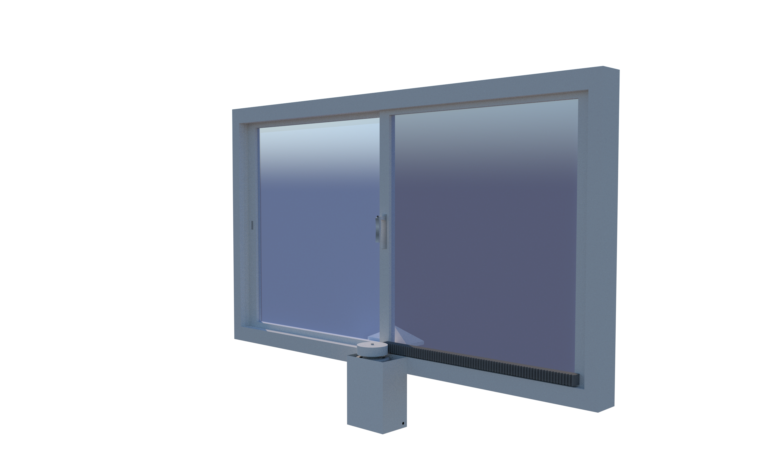
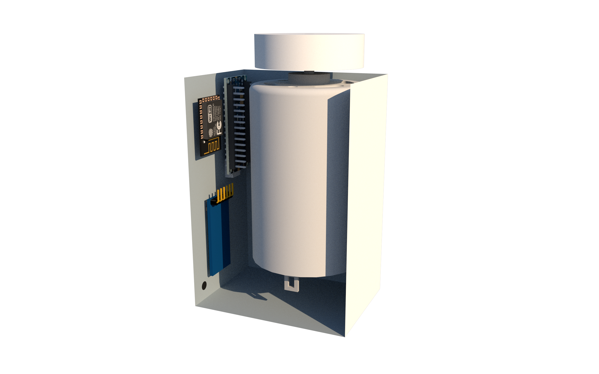
모델링 (안쪽 창문)
부품
아두이노:
모터와 센서관리 /
서버와 접속 / 창문개폐여부판단
와이파이&블루투스 모듈: 서버와 접속
모터: 창문개폐용
초음파 센서: 창문개폐여부확인

Slide 5
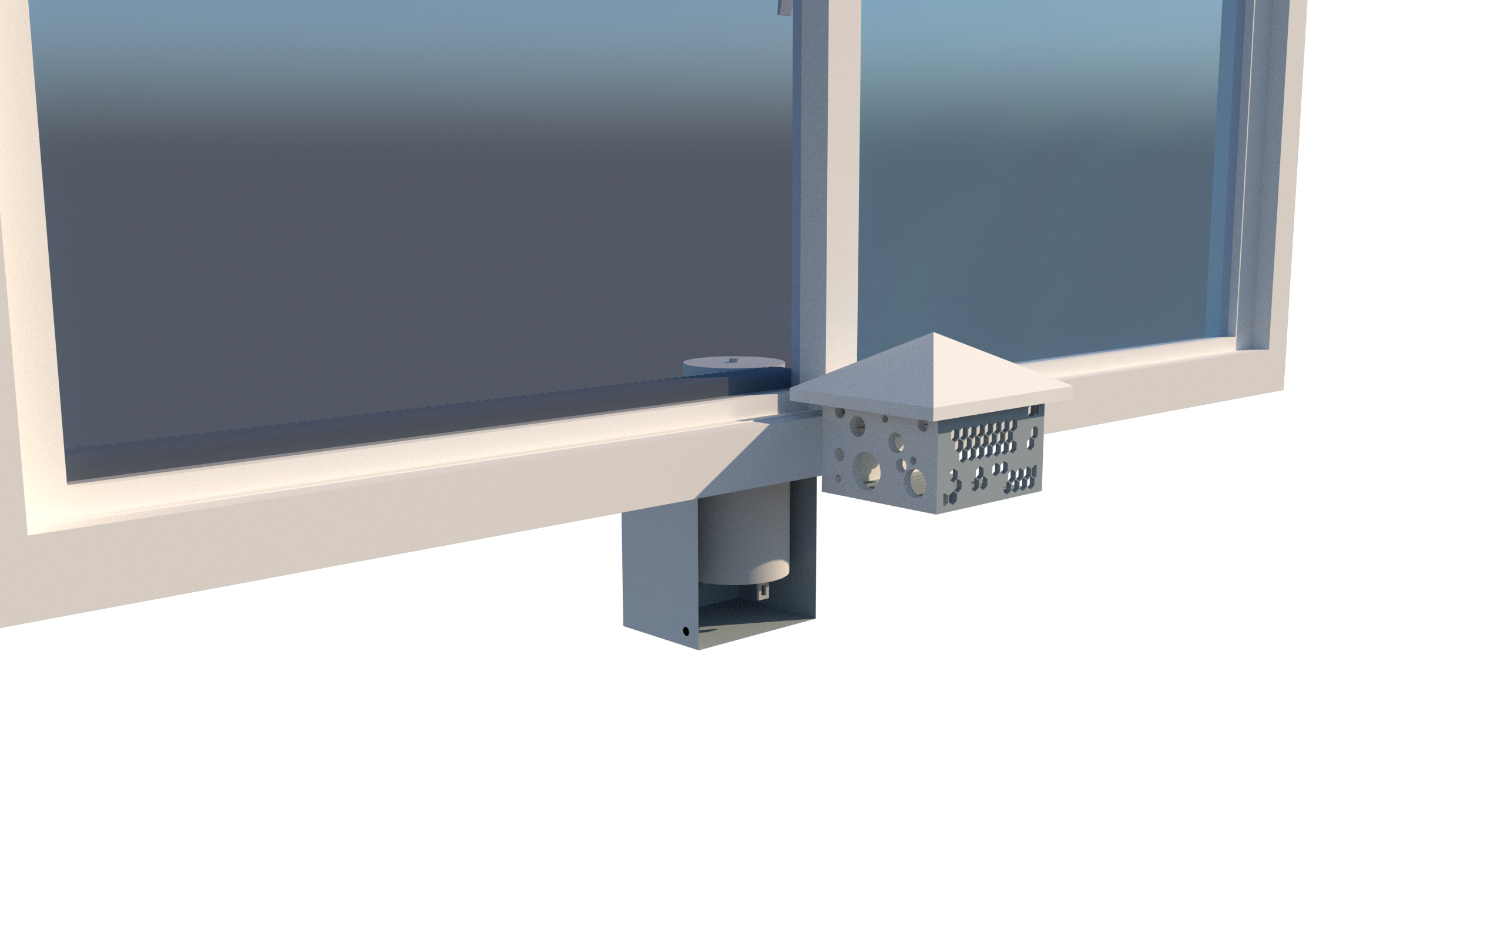
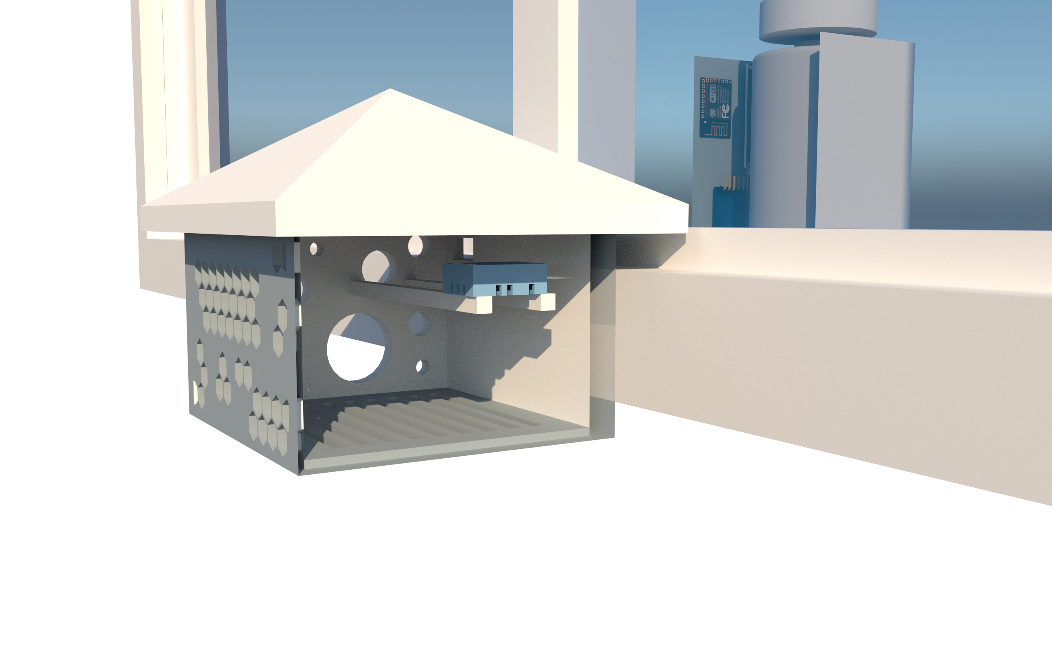
모델링 (바깥쪽 창문)
부품
온습도 센서: 온습도 확인
연기감지 센서: 담배연기 감지

Slide 6
현황
부착 방식
감압형 부착방식
-> 힘을 못 견딤
못
-> 부착 부위를 뚫어야 함 (손상)
못으로 부착하기로 결정
부착 부위
창문의 창틀
-> 모터의 무게로 효율 감소
창문 옆 벽
-> 부착 방식의 제한
레일
-> 창문의 움직임 제한
작동 방식
기어
-> 모터의 부착 방식에 따라 효율성 감속
벨트
-> 많은 공간을 차지

Slide 7
2.
앱 디자인 및 기능

Slide 8

앱 로고
Notes:
스마트 모드 – 사용자가 설정한 희망 온도, 미세먼지 정도, 습도에 따라 창문을 열고 닫음

Slide 9
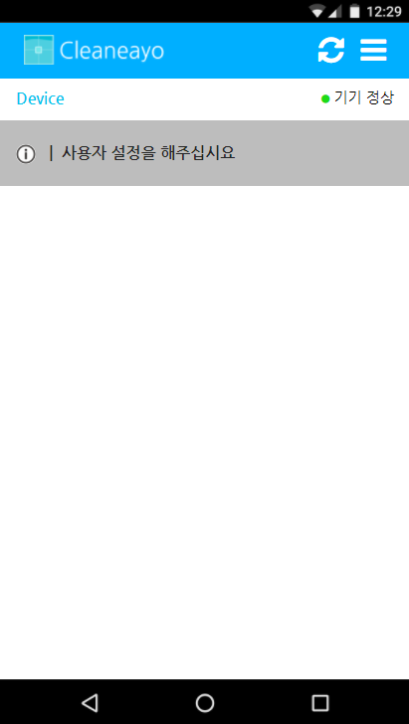



메인 화면
집안 모든 창문을
제어 가능하게 추가예정
2°
비
23°
검출되지 않음
닫힘
80%
깨끗함
설정
창문 닫기
ON
스마트 모드
OFF
스마트 모드 설정…

Slide 10
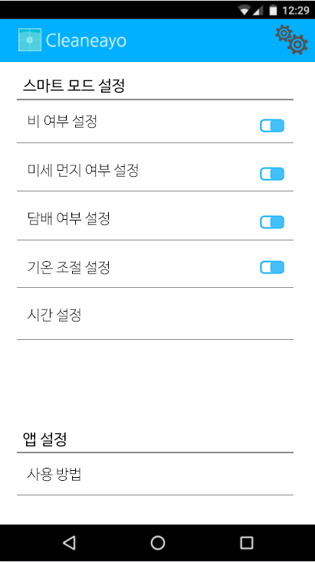


설정 화면
창문 계폐조건
터치로 창문 열기 / 닫기
비 여부
미세 먼지 여부
기온 조절 설정 여부
Cleanair
현재 상태
2°
비
23°
검출되지 않음
닫힘
80%
깨끗함
설정
창문 닫기
ON
스마트 모드
OFF
스마트 모드 설정…
Notes:
스마트 모드 – 사용자가 설정한 희망 온도, 미세먼지 정도, 습도에 따라 창문을 열고 닫음

Slide 11
감사합니다!
궁금하신 점 질문해 주세요!

